Slide 1
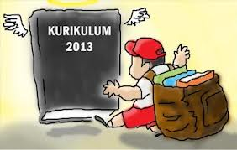

ŞƏHƏR: BAKI
MƏKTƏB : 232
SİNİF: 5
FƏNN: İNFORMATİKA
MÜƏLLİF : ƏKBƏROVA AYNUR
TARİX : 2013

Slide 2

MƏZMUN XƏTTİ
İNFORMASİYA VƏ
İNFORMASİYA
PROSESLƏRİ

Slide 3

STANDART
1.2 İnformasiya və informasiya prosesləri
Alt STANDART
1.2.1 İnformasiyaların qəbul edilməsi üsullarını sadalayır.

Slide 4

MÖVZU
İNFORMASİYA NƏDİR ?

Slide 5

MƏQSƏD
Təbiətdə və cəmiyyətdə olan informa-
siya mənbələrini qruplaşdırmaq.
Təbiətdə və cəmiyyətdə informasiyla-
ra misal göstərmək.
    İnformasiyanın növlərin
tanımaq.

Slide 6


İSTİFADƏ OLUNAN
İŞ FORMALARI
FƏRDİ İŞ
KİÇİK QRUPLARLA İŞ

Slide 7
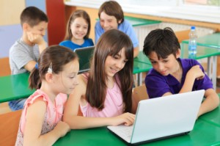

TEXNİKALAR
Beyin həmləsi
Müzakirə

Slide 8




İNTEQRASİYA
Azərbaycan dili :
1.2.1 Müşahidə etdiyi əşya, hadisələr haqqında
və şəkillər üzrə danışır
Riyaziyyat:
5.1.1. Şagird tələb olunan məlumatları müxtəlif
mənbələrdən toplayır və qeyd edir.

Slide 9

DƏRSLİKLƏR
İŞ VƏRƏQLƏRİ
TƏCHİZAT

Slide 10



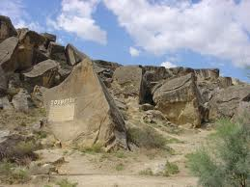
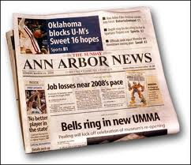
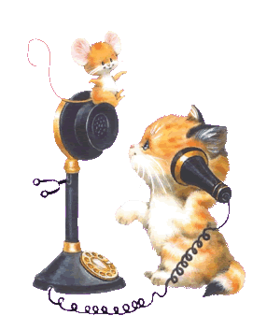
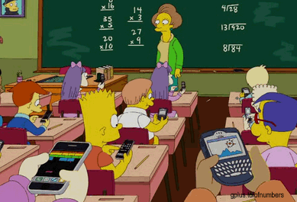
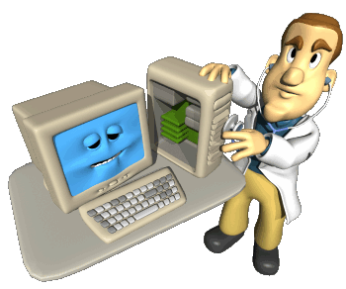
Motİvasİya
Qobustan qayalıqları.
Ilk adı Duvannı olmuşdur.1901-1905-ci ildə ilk dəfə neft xaricə istehsal edilib

Slide 11
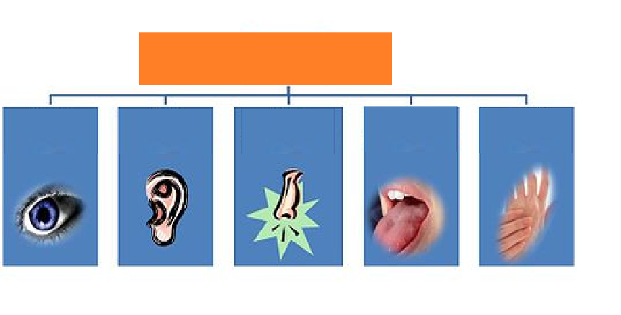
Yönəldici sual
Verilmiş şəkillərlə duyğu üzvləri arasında hansı əlaqə var ?
İnsanın duyğu üzvləri
GÖZ
QULAQ
BURUN
DİL
DƏRİ

Slide 12


Tədqiqat sualı
İnformasiyanı insan hansı formalarda qəbul edir və işlədir?

Slide 13
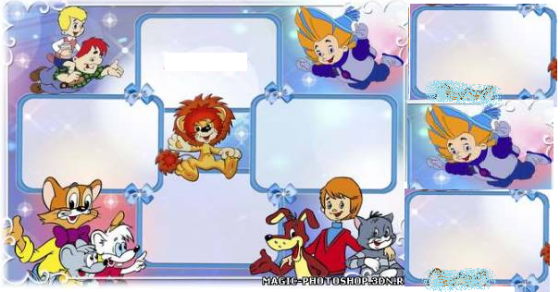

TƏDQİQATIN APARILMASI
Şagirdlər kiçik qruplara ayrılır.
Qruplara alternativ tapşırıqlar verilir.
V
I
II
III
IV
VI

Slide 14

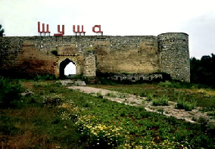
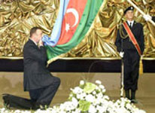
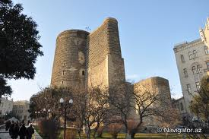
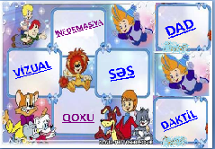
I qrup
Şəkillərdən hansı informasiyanı alırsınız ?
Həmin informasiyalar haqqında yazın

Slide 15
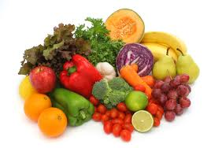

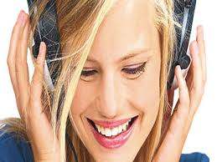
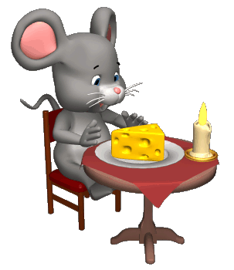
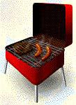
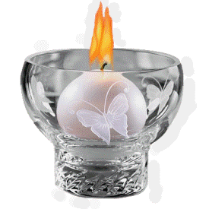
II QRUP
Açar sözlərdən istifadə etməklə hər bir infor-masiyanın yanında onu əldə etməyin mümkün yollarını göstərin.
Görməklə | dadmaqla | Eşitməklə | toxunmaqla | Iyləməklə

Slide 16

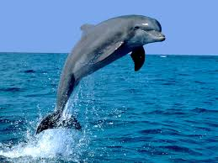
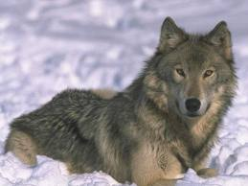
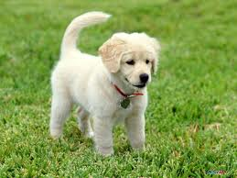
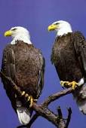
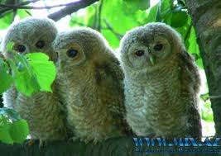
III QRUP
Hər heyvan üçün mühüm əhəmiyyətə malik duyğu üzvü vardır. Şəkildəki canlılarda hansı duyğunun daha əsas olması haqqında məruzə hazırlayın.

Slide 17
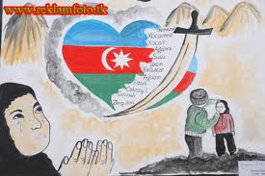
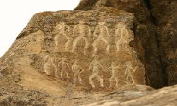
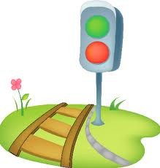
IV QRUPU
İnsan ətraf aləmdən informasiyanı necə ala bilir? Şəkillər üzərində izah edin.

Slide 18
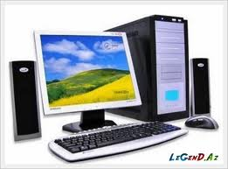
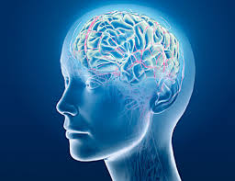
V QRUP
İnformasiyanın qəbul edilməsinə görə insanın fəaliyyəti ilə kompyuterin fəaliyyətini müqayisə edin. Oxşar və fərqli cəhətlərini Venn diaqramında göstər.

Slide 19

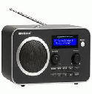
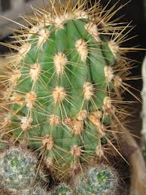


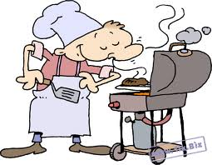

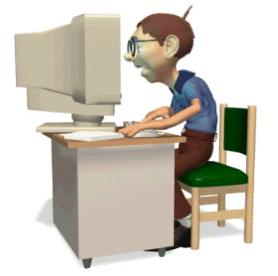

VI QRUP
İnsan duyğu üzvləri vasitəsilə informasiyanı alırsa şəkillərdəki uyğunsuzluğu tap
İNFORMASİ-YANIN QƏBULU

Slide 20
Məlumat mübadiləsi
SƏS
QOXU
İNFORMASİ-YANIN QƏBULU
VİZUAL
DAD
DAKTİL

Slide 21
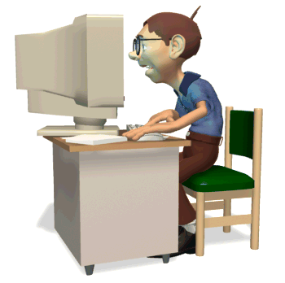
Məlumatın müzakirəsi və təşkili:
Hər bir qrup öz işini təqdim edir. Şəkillər müza
kirə olunur. Məlumat mübadiləsi baş verir.
Müəllim və digər qruplar çıxış edənə aşağıdakı
suallarla müraciət edə bilər.
İnsan ətraf aləmdə informasiyanı necə alır?
İnformasiyanın qəbul edilməsi üsulları nədən asılıdır ?

Slide 22
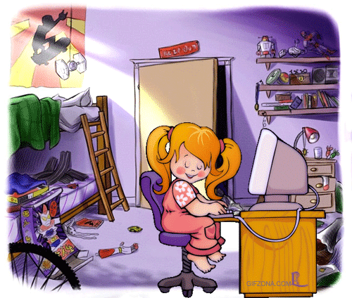

Ümumiləşdirmə və nəticə
Müəllim şagirdlərin cavablarını ümumiləşdirib, onlarla bir-
likdə nəticə çıxarır:
İnsan informasiyanı 5 duyğu üzvü tərəfindən qəbul edil-məsindən asılı olaraq infor-masiya vizual,səs, qoxu, dad və daktil informasiyası adlanır. İnsan aldığı informasiyanın 90%ni görmə, təxminən 9%-ni eşitmə və yalnız 1%-ni qa-
lan duyğu üzvləri vasitəsilə
alır. Duyğu üzvlərinin verdiyi informasiya bəzən kifayət etmir. Ona görə də insanlar
Müxtəlif alətlər cihazlar kəşf
etmişdir.

Slide 23

Yaradıcı tətbiq etmə
İnsanın dad bilmə üzvü 3. Eşitmə üzvü
İnsanın iyi bilmə üzvü 4. Toxunma üzvü
Üfüqü açılmış hərflər bizə əsas sözü
müəyyənləşdirəcək.
DZ

Slide 24

EV TAPŞIRIĞI
Gündəlik aldığınız informasiyaları növünə görə ayırmaq

Slide 25


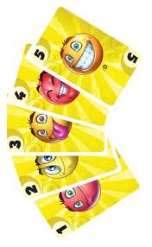

QİYMƏTLƏNDİRMƏ
I
II
III
Iv
V
VI
Çıxış edən qrupun təqdimatına edilən əlavə düzəlişlər
İŞİN DÜZGÜN YERİNƏ YETİRİLMƏSİ
VƏ TAMLIĞI
ÜMUMİ
NƏTİCƏ
QRUPUN № Sİ
NİZAM-İNTİZAM
ƏMƏKDAŞLIQ
DİNLƏMƏ

Slide 26
QİymƏtlƏndİrmƏ MEYARI
I səviyyə
İnsanda və digər canlılarda duyğu üzvlərinin rolunu izah edir.
II səviyyə
İnformasiyanın qəbul olunmasını
nümunələrlə izah edir.
III səviyyə
İnformasiyanın qəbul edilməsi
üsullarını fərqləndirir.
IV səviyyə
İnformasiyanın hansı üsulla qəbul olunduğunu müəyyən edir

Slide 27

TƏŞƏKKÜRLƏR

